Slide 1
Дисциплина
«Технология программирования»
Лекция 4. Анализ требований и определение спецификаций программного обеспечения при структурном подходе

Slide 2
Лекция 4. Анализ требований и определение спецификаций программного обеспечения при структурном подходе
Вопросы:
4.1. Спецификации программного обеспечения при структурном подходе
4.2. Диаграммы переходов состояний
4.3. Функциональные диаграммы
4.4. Диаграммы потоков данных
4.5. Структуры данных и диаграммы отношений компонентов данных
4.6. Математические модели задач, разработка или выбор методов решения

Slide 3
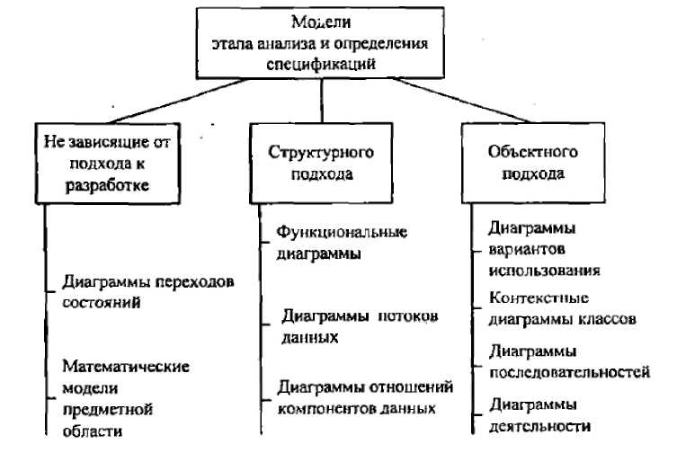
4.1. Спецификации программного обеспечения при структурном подходе
Основные цели разработки спецификаций:
построение общей модели предметной области;
конкретизация основных функций программного обеспечения.
Основное внимание уделяется функциональным спецификациям. Требования: полнота и точность.
Классификация моделей

Slide 4
4.1. Спецификации программного обеспечения при структурном подходе
Типовое комплексное представление программного обеспечения в методологии структурного анализа и проектирования:
диаграммы потоков данных (DFD - Dala Flow Diagrams);
диаграммы «сущность-связь» (RRD - Entity-Relationship Diagrams);
диаграммы переходов состояний (STD - State Transition Diagrams);
спецификации процессов;
словари терминов.

Slide 5
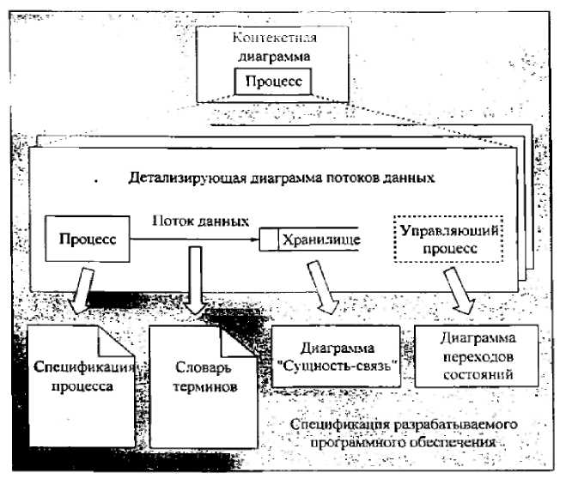
4.1. Спецификации программного обеспечения при структурном подходе
Взаимосвязь элементов полной, основанной на моделировании потоков данных, спецификации методологии структурного анализа и проектирования

Slide 6
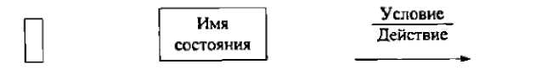
4.2. Диаграммы переходов состояний
Диаграмма переходов состояний – графическое представление поведения разрабатываемой программной системы при получении управляющих воздействий.
Для построения диаграммы определяют:
основные состояния;
управляющие воздействия (или условия перехода);
выполняемые действия;
возможные варианты переходов из одного состояния в другое.
Условные обозначения
Терминальное состояние Промежуточное состояние Переход

Slide 7
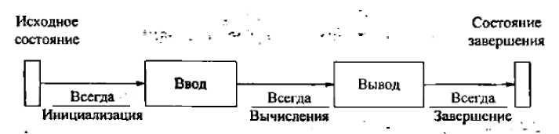
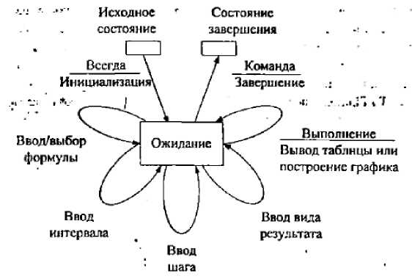
4.2. Диаграммы переходов состояний
Примеры

Slide 8
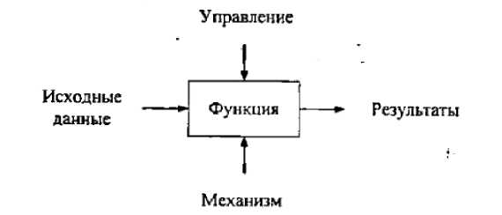
4.3. Функциональные диаграммы
Функциональными называют диаграммы, в первую очередь отражающие взаимосвязи функций разрабатываемого программного обеспечения.
Базовая нотация – активностная модель, используемая в составе SADT (Structured Analysis and Design Technique - технология структурного анализа и проектирования)
Блок диаграммы отображает отдельную функцию, для которой могут быть определены:
исходные данные;
результаты;
управляющая информация;
механизмы осуществления.

Slide 9
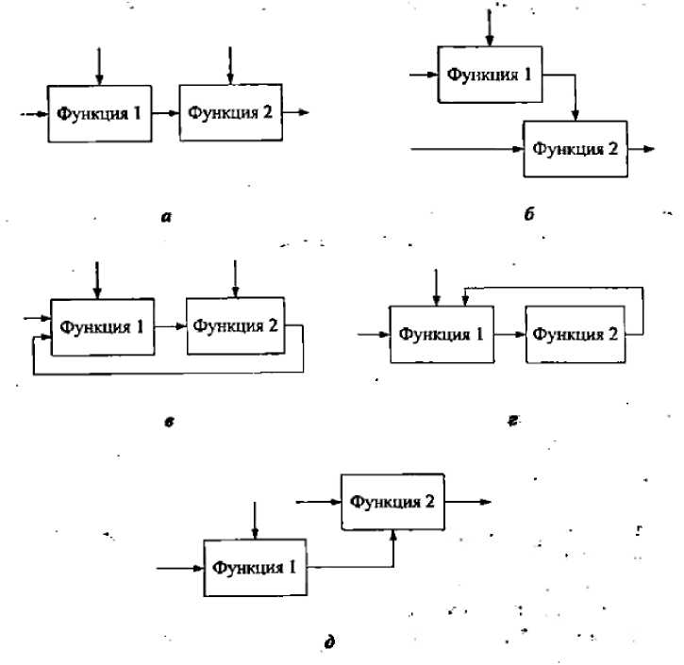
4.3. Функциональные диаграммы
Типы влияния блоков друг на друга:
а – вход;
б – управление;
в – обратная связь по входу;
г – обратная связь по управлению;
д – выход-исполнитель;

Slide 10
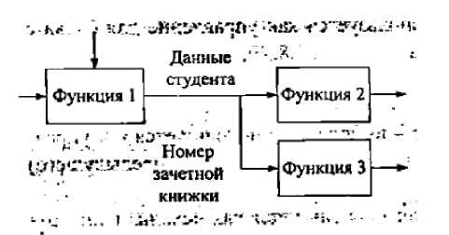
4.3. Функциональные диаграммы
Ветвление дуг

Slide 11
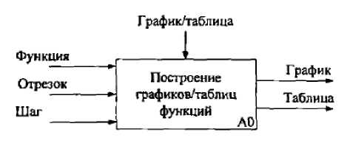
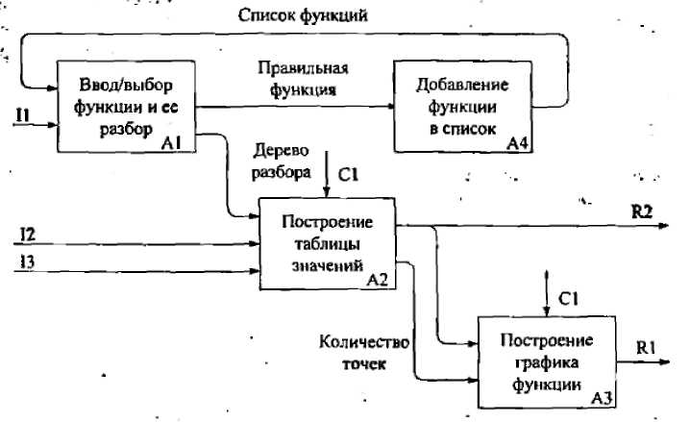
4.3. Функциональные диаграммы
Построение иерархии функциональных диаграмм

Slide 12
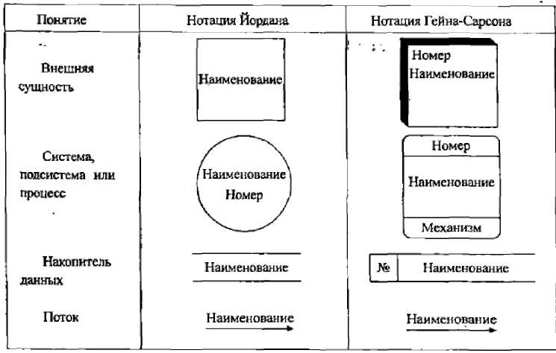
4.4. Диаграммы потоков данных
Диаграммы потоков данных позволяют специфицировать как функции разрабатываемого программного обеспечения, так и обрабатываемые им данные.
Основные понятия и графические нотации:

Slide 13
4.4. Диаграммы потоков данных
Иерархия диаграмм Этапы пошаговой детализации
Контекстная диаграмма
(или их иерархия)
Диаграммы потоков данных
(или их иерархия)
1 этап: определяется наиболее общий вид системы и взаимодействие с приемниками и источниками информации (+происходит детализация функциональной структуры будущей системы).
2 этап: каждая подсистема контекстной диаграммы детализируется при помощи диаграмм потоков данных.
На недетализируемые процессы составляют спецификации, которые должны содержать описание логики (функций) данного процесса.

Slide 14
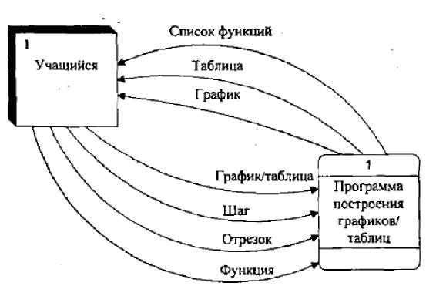
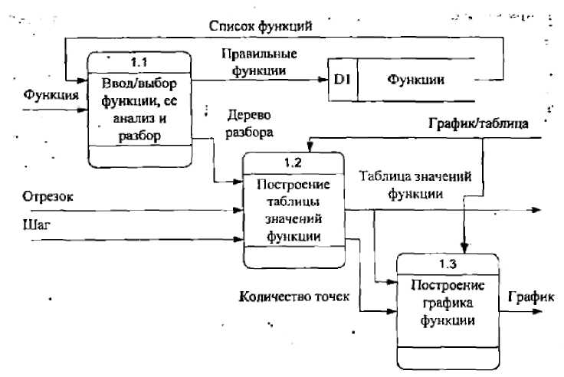
4.4. Диаграммы потоков данных
Пример

Slide 15
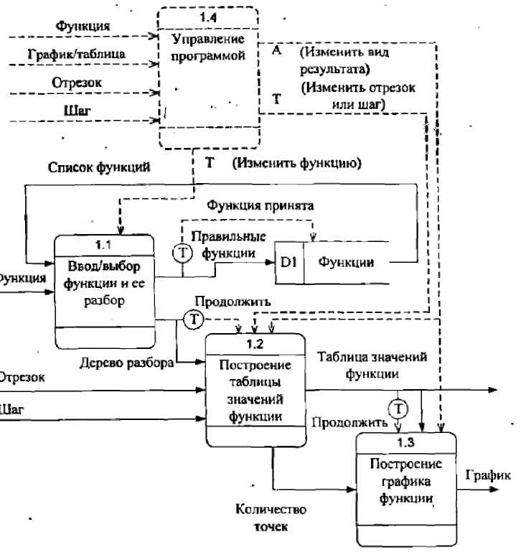

4.4. Диаграммы потоков данных
Моделирование управления с помощью диаграмм потоков данных
Виды управляющих потоков:
Т-поток
А-поток
E/D-поток
Узел изменения типа потока

Slide 16
4.5. Структуры данных и диаграммы отношений компонентов данных
Классическое определение в программировании
(конкретные структуры данных):
Структура данных – общее свойство информационного объекта, с которым взаимодействует программа, характеризующееся:
- множеством допустимых значений данной структуры;
- набором допустимых операций;
- характером организованности.
Определение с точки зрения этапа определения спецификаций (абстрактные структуры данных):
Структура данных – совокупность правил и ограничений, которые отражают связи, существующие между отдельными частями (элементами) данных.

Slide 17
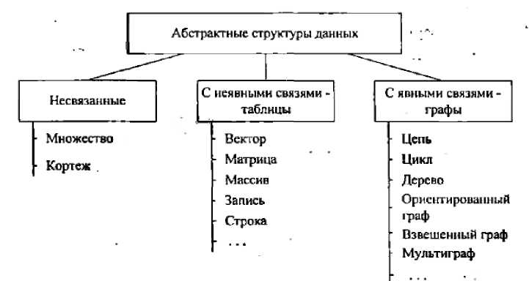
4.5. Структуры данных и диаграммы отношений компонентов данных
Классификация простых абстрактных структур данных
и способы их представления
Термины теории множеств
Табличное представление
Графовые модели

Slide 18
4.5. Структуры данных и диаграммы отношений компонентов данных
Представление сложных отношений элементов данных.
1. Иерархические модели. Описывают упорядоченные или неупорядоченные отношения вхождения элементов данных в компонент более высокого уровня:
диаграммы Джексона;
скобочные диаграммы Орра.
2. Сетевые модели. Описывают связность элементов данных независимо от вида отношения (не только включение).
Наиболее известная модель – модель «сущность-связь» (ER - Entity-Relationship). Наиболее известная реализация – нотация IDEF1.

Slide 19
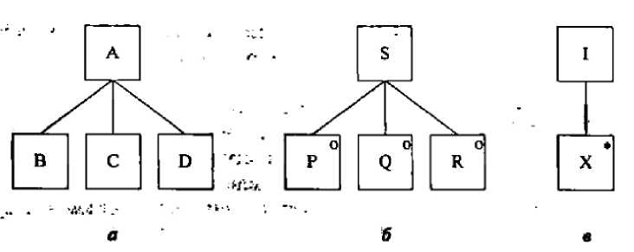
4.5. Структуры данных и диаграммы отношений компонентов данных
Нотация Джексона.
Три базовые конструкции:
Последовательность Выбор Повторение

Slide 20
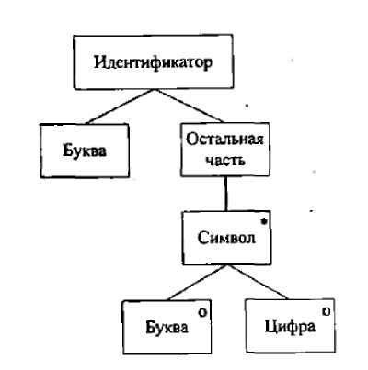
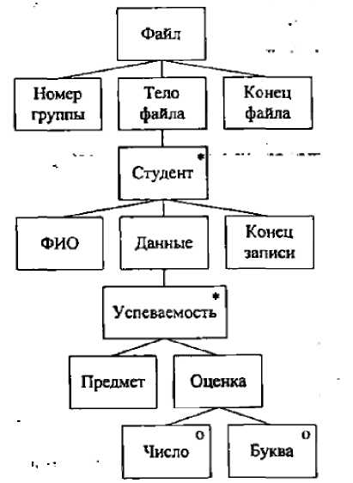
4.5. Структуры данных и диаграммы отношений компонентов данных
Примеры диаграмм Джексона

Slide 21
4.6. Математические модели задач, разработка или выбор методов решения
Основные цели:
определение принципов решения задачи, если они неочевидны;
обоснование применимости известного метода (модели);
выбор одного из известных методов решения.
Процесс построения модели:
анализ условия задачи;
выбор математических абстракций, адекватно, т. е. с требуемой точностью и полнотой, представляющих исходные данные и результаты;
формальная постановка задачи;
определение метода преобразования исходных данных в результат, т.е. метода решения задачи.
При выборе метода учитывают:
особенности данных конкретной задачи;
требования к результатам;
характеристики метода (точный или приближенный, погрешности результатов, вычислительную и емкостную сложности, сложность реализации т.п.).

